Slide 1
Ladok – ändra betyg/borttag av attesterat resultat
Version 1.2
2021-04-27

Slide 2
Arbetsrutin
Förbereda borttag av resultat i Ladok görs av
• Administratör eller lärare som rapporterar resultat
Attest av borttag görs av
• Examinator
Det nya resultatet
• Nytt resultat läggs in av administratör eller lärare
• Attest av nytt resultat görs av examinator

Slide 3
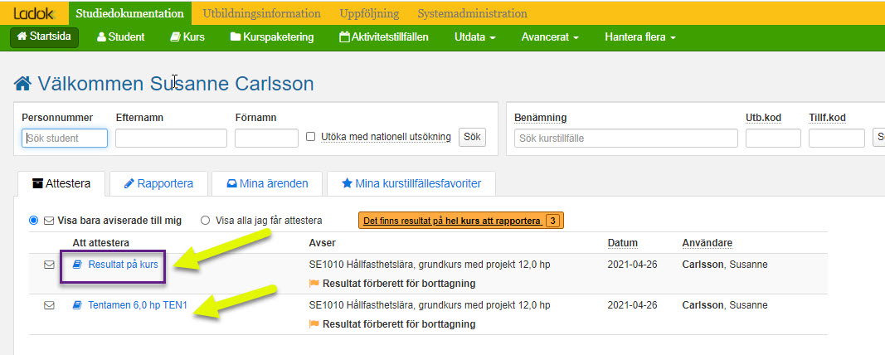
1. Ta bort attesterat resultat, steg 1
Kursadministratören aviserar kursens examinator
Som examinator får du en notifiering per mail om att det finns resultat som avser borttag att attestera.
Som examinator ser du tydligt på startsidan i Ladok om du har något att attestera. Under ”att attestera” visas kursen med en gul flagga när det finns borttag av resultat att attestera. Till vänster länkas till respektive borttag. Tänk på att borttag av helkursbetyg måste attesteras först.

Slide 4
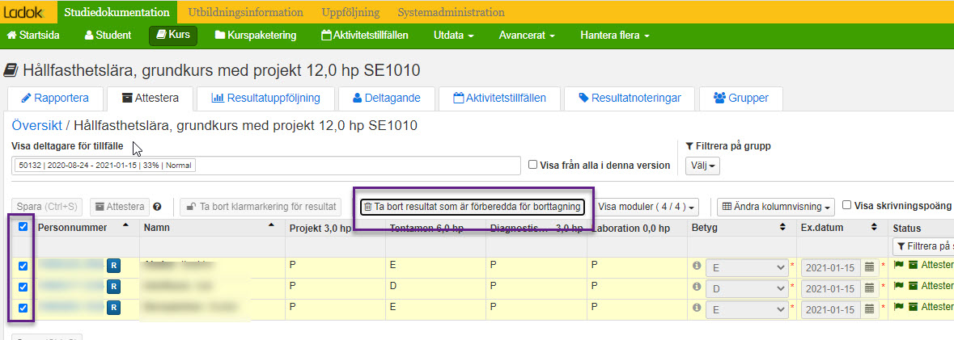
1. Ta bort attesterat resultat, steg 2
Efter att du klickat på länken på startsidan kommer du direkt till kursen och det som är förberett för borttag
Markera studenterna och klicka Ta bort resultat som är förberedda för borttagning

Slide 5
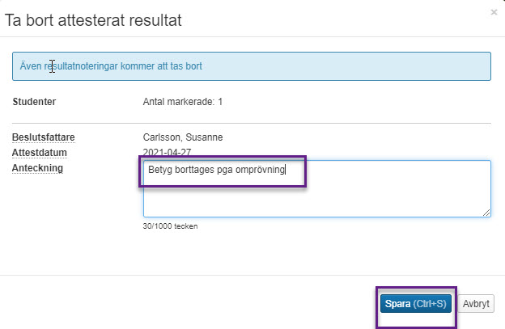
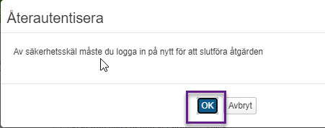
1. Ta bort resultat, steg 3
Innan du tar bort resultatet ska du ange varför resultatet ska tas bort, exempelvis omprövning eller plussning. När du klickar Spara så tas resultatet bort och du måste återautentisera på vanligt sätt vid attest.

Slide 6
2. Ändra attesterat resultat
Om en student ej erhållit betyg på helkurs går det smidigt att ändra betyg om du som examinator även är resultatrapporterande lärare.
Notera att resultat bara ska ändras om betyg eller examinationsdatum har lagts in fel och behöver korrigeras eller om betyget höjts vid plussning eller omprövning
Om en student tidigare blivit underkänd men nu har gjort om examinationen och blivit godkänd ska istället ett NYTT resultat rapporteras in.
Titel kan ändras genom att skapa ett ärende för att rätta titel. Det görs av personal som har behörighet att göra det.
Resultatnoteringar som attesterats kan inte ändras.

Slide 7
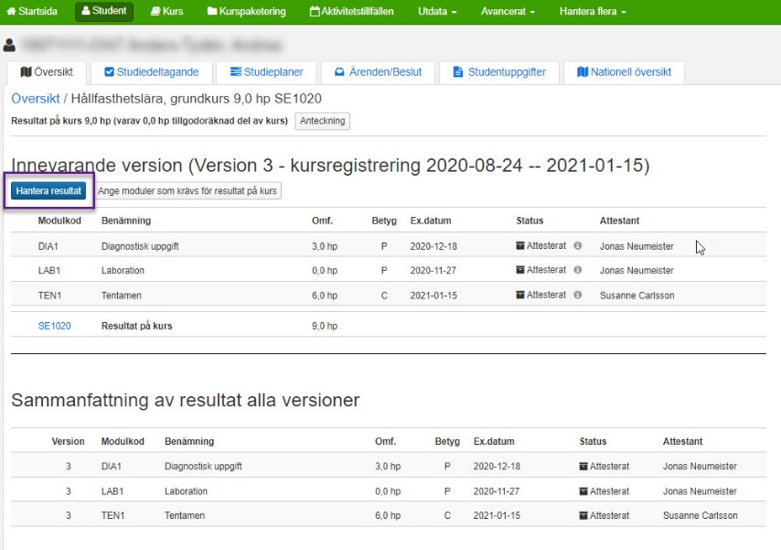
2. Ändra attesterat resultat
Sök fram studenten som ska få ett ändrat resultat
Klicka på kursen där resultat ska ändras
I nästa steg klicka Hantera resultat

Slide 8
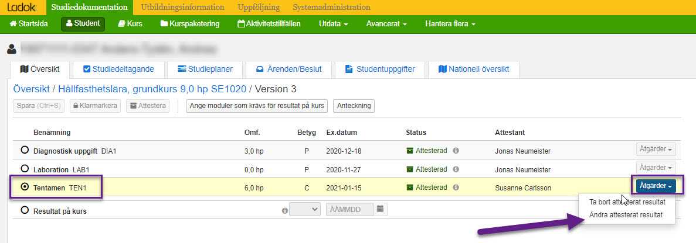
2. Ändra attesterat resultat
Markera modulen som ska ändras.
Klicka på åtgärder - ändra attesterat resultat

Slide 9
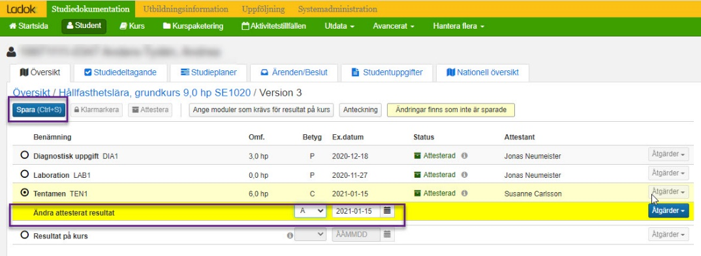
2. Ändra attesterat resultat
Välj ett nytt betyg och/eller nytt betygsdatum beroende på vad som ska ändras
Spara och klarmarkera, avisera till dig själv. Klicka åtgärder – välj attestera och skriv in anledning till ändring i textrutan. (OBS! Gäller endast GODKÄNDA resultat, se bild 6)

